Slide 1


PEMROGRAMAN DASAR 1
CHAULINA ALFIANTI OKTAVIA,S.Kom.,M.T
chaulina@stiki.ac.id
SEMESTER PENDEK GASAL 2017/2018

Slide 2
PERTEMUAN 3
STATEMENT
JAVA IMPORTING LIBRARY
INPUTAN
KONSEP PERCABANGAN

Slide 3
STATEMENT
definisi
Bagian terkecil dalam sebuah program untuk melaksanakan suatu tugas tertentu, 1. Memanggil method
2. Mendeklarasikan variabel
3. Membandingkan dua buah variabel
4. Mengassign suatu nilai ke dalam variabel
5. Statement ini harus diakhiri dengan tanda ;

Slide 4
STATEMENT
Jenis
1. Statement pendeklarasian – statemen ini menciptakan variabel yang dapat digunakan untuk menyimpan data
Contoh:
int i;
String s = "Ini adalah string";
Pelanggan p = new Pelanggan();

Slide 5
STATEMENT
Jenis
2. Statement Ekspresi – statemen ini biasa digunakan untuk kalkulasi dan menampilkan hasil output
Contoh:
i = a + b;
luas= sisi * sisi;
System.out.println("Hello,World!");

Slide 6
STATEMENT
Jenis
2. Statement Kontrol
if, for, do, while, switch.

Slide 7
IMPORTING LIBRARY
Import java.io.*;
Import java.util.*;
Import java.awt.*;
Import java.net.*;
etc….

Slide 8
SCANNER LIBRARY
merupakan sebuah fungsi yang berguna untuk memberikan inputan user
terhadap sebuah program

Slide 9
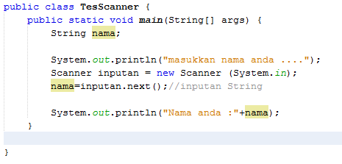

Slide 10


Slide 11
PERCABANGAN

Slide 12
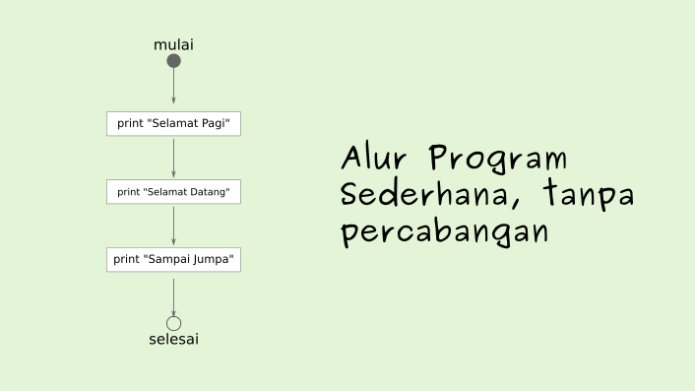
Pertemuan 4
KONSEP PERCABANGAN

Slide 13
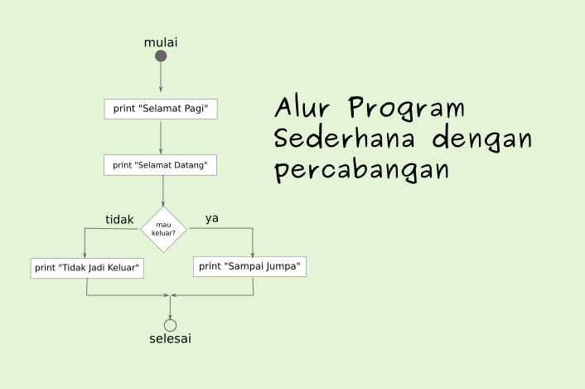
Pertemuan 4

Slide 14
KONSEP PERCABANGAN
Definisi
adalah suatu keadaan dimana pernyataan dapat dieksekusi apabila suatu kondisi memenuhi syarat untuk mengerjakan pernyataan tersebut
IF
IF- ELSE
Switch Case
Operator ternary

Slide 15
KONSEP PERCABANGAN
STATEMENT PERCABANGAN
int a = 5 // statement bukan merupakan kondisi
int a == 5 // statement yang berupa kondisi
Kondisi pada java menggunakan operator – operator Boolean yang hanya memberikan hasil true atau false seperti ==, >, <, >=, <=, !=, &, &&, |, ||

Slide 16

1. PERCABANGAN IF
Percabangan ini hanya memiliki satu pilihan. Artinya,
pilihan di dalam IF hanya akan dikerjakan kalau kondisinya benar.
Bernilai True / False saja
Dapat dilakukan dengan menggunakan operator relasi
dan logika

Slide 17
1. PERCABANGAN IF
int nilai = 10;
if (nilai = = 10) {
System.out.println("sepuluh");
}
Bagaimanakah outputnya jika nilai diganti
Dengan angka 11 ??

Slide 18
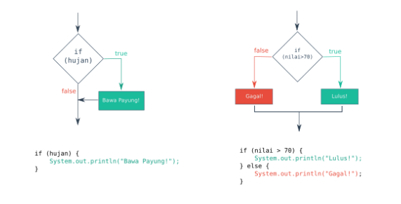
2. PERCABANGAN IF ELSE
memiliki pilihan alternatif kalau kondisinya salah.
IF: “Jika kondisi benar maka kerjakan ini, kalau tidak silahkan lanjut”
IF/ELSE: “Jika kondisi benar maka kerjakan ini, kalau salah maka kerjakan yang
itu, setelah itu lanjut”

Slide 19
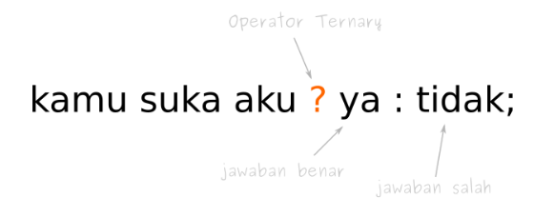
3. PERCABANGAN IF ELSE – OPERATOR TERNARY
Memiliki konsep yang sama seperti percabangan IF-ELSE
Operator ternary
Jawaban Benar

Slide 20
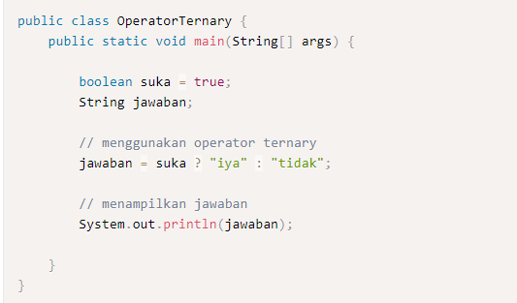
3. PERCABANGAN IF ELSE – OPERATOR TERNARY

Slide 21
4. PERCABANGAN IF ELSE - IF
percahangan IF/ELSE/IF memiliki lebih dari dua pilihan
if (kondisi1) {
// perintah kondisi1
} else if (kondisi2) {
// perintah kondisi2
} else if (kondisi3) {
// perintah kondisi3
} else {
// perintah jika semua kondisi tidak ada yang benar
}

Slide 22
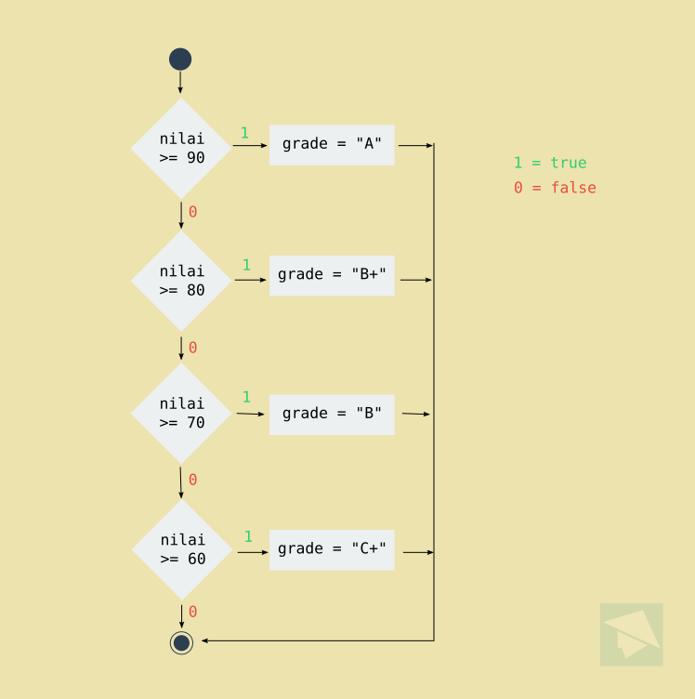
4.PERCABANGAN IF ELSE-IF

Slide 23
5. PERCABANGAN SWITCH- CASE
Definisi
Pernyataan switch memberikan suatu cara untuk mengirim
bagian program berdasarkan nilai suatu variabel atau
pernyataan tunggal.
Percabangan switch dimaksudkan untuk menangani banyak kemungkinan kemunculan.

Slide 24
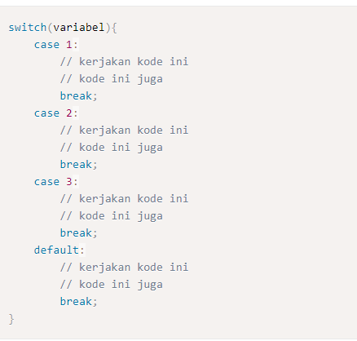
5. PERCABANGAN SWITCH- CASE

Slide 25
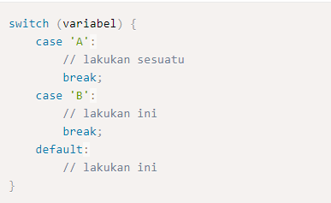
5. PERCABANGAN SWITCH – CASE

Slide 26
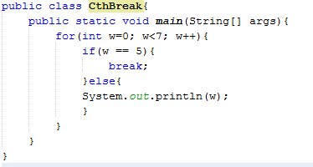
BREAK
break mengacu pada proses memecahkan blok program. Proses tersebut memerintahkan runtime untuk menjalankan program di belakang blok tertentu.

Slide 27
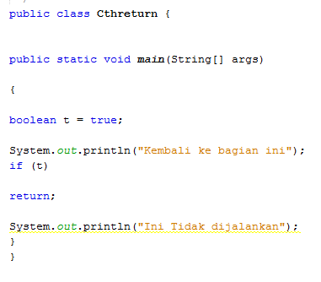
RETURN
Return adalah syntax atau perintah yang menyebabkan
eksekusi kembali ke pemanggil method

Slide 28
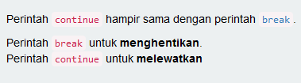
CONTINUE
Continue digunakan untuk melompati sebuah perulangan
yang sudah ditentukan dan melanjutkan perulangan
kembali

Slide 29
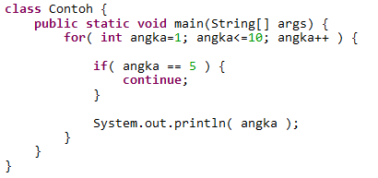
CONTINUE

Slide 30
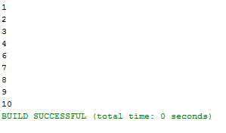
CONTINUE

